Slide 1

Whoop
设备驱动并发缺陷的快速精确符号分析
Fast and Precise Symbolic Analysis of
Concurrency Bugs in Device Drivers
Pantazis Deligiannis, Alastair F. Donaldson, Zvonimir Rakamarić
ASE 2015

Slide 2

Linux 驱动数据竞争
驱动中的并发访问
驱动：操作系统访问设备的一层软件
线程 A
线程 B
驱动入口：内核调用驱动功能的
函数。
↓
↓
驱动入口
驱动入口
并发调用可能交错执行，也可能
在多核上同时执行。
↓
↓
重点是两次调用是否访问同一对
象、同一位置。
检查要点：同一共享位置

Slide 3
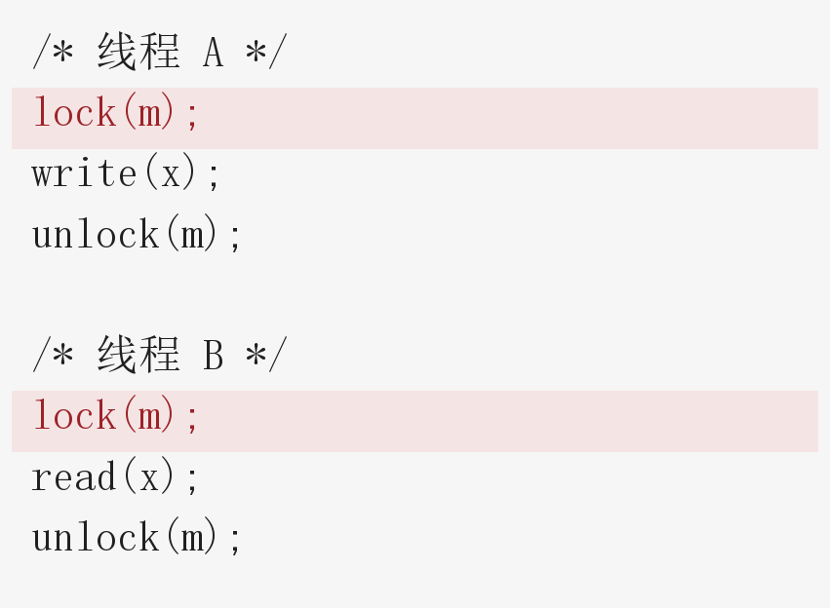
Linux 驱动数据竞争
冲突访问与锁保护
不同线程访问同一位置，至少一方
写入，且缺少适当同步。
同一把锁 m 保护双方访问，才能
形成互斥。
锁之外也有同步方式，仍需结合模
型判断。

Slide 4
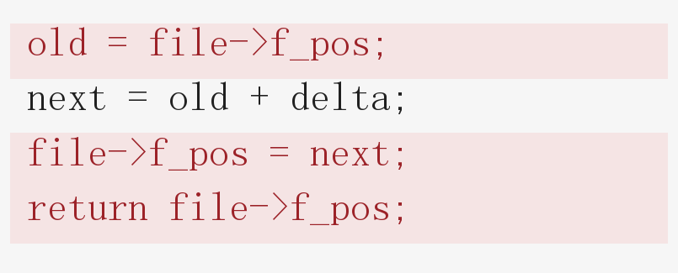
Linux 驱动数据竞争
举例：两个调用修改同一文件位置
A和B同时调用该代码块
同一 file 对象 → 同一 f_pos。
初值 100。
A 移动 +10，B 移动 +20。
串行执行后，最终位置应为 130。
顺序
A 的操作
B 的操作
共享位置
1
读100，算110
—
100
2
—
读100，算120
100
3
写入110
—
110
4
—
写入120
120
5
再读并返回120
—
120
并行的交错：更新被覆盖，A 还返回 B 写入的值。

Slide 5
Linux 驱动数据竞争
为什么需要专门的分析方法
人工阅读
少见分支、跨函数调用中的同步关系容易遗漏。
普通测试
只能观察实际覆盖的输入和执行顺序。
穷举交错
线程与步骤增加后，待检查的执行顺序迅速增多。
怎样先排除安全部分，再细查仍可能竞争的位置？
Whoop 先做符号锁集分析，利用安全信息减少需要检查的位置；
Corral 需要检查潜在竞争的线程交错，得到实际冲突的部分

Slide 6
Whoop工具链
完整工具链介绍
编译器（Clang／LLVM、SMACK）将源码
转换为验证中间程序。
C 驱动＋环境模型
↓
Whoop分析共享访问与锁保护，获得可
以证明安全的部分
Whoop：寻找潜在告警
↓
在给定边界内，Corral对于潜在告警实行
实际的路径分析，判断是否确实为反例
Corral：检查错误路径
底层求解器（Z3）：求解逻辑约束（SMT）

Slide 7
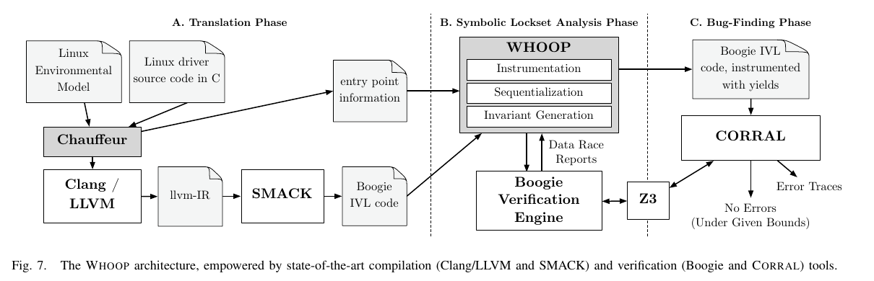
Whoop 的原理
从 Whoop 到 Corral
SMACK 把编译器生成的中间程序翻译成 Boogie 中间程序；Whoop 在其上插桩记录共享读写与持锁情况，再顺序化、生成不变式。
z3原理$：Φ_{执行条件}∧¬A_{检查断言}，如Φ_{执行条件}∧\left(v_{读取时}≠v_{恢复后}\right)$
Z3 是 SMT 求解器：可满足即反例，不可满足说明边界内无错误。

Slide 8
Whoop 的原理
一、检查入口对
每次选两个可能并发的入口调用，
检查它们的共享访问是否可能冲突。
驱动 C 代码＋环境模型
↓
这里的两个入口可以是不同函数，
也可以是同一个函数的两次调用。
read / write
write / write
输出：已证明安全的部分，以
及需要继续核对的潜在告警。
↓
共享读写＋锁保护检查

Slide 9
Whoop 的原理
二、锁保护检查
当前持锁：这次调用此刻拿着哪些锁
保护锁记录：访问某个共享位置时，哪些锁一直都在场
A 对 x 的访问
当时持锁
保护锁记录
初始化
{ }
{m, n}
第一次
{m, n}
{m, n}
第二次
{m}
{m}
表格中，保护锁记录最初包含 m 和 n。第一次访问时，两把锁都持有，
所以都保留。第二次访问时，只持有 m，于是取交集后只剩 m。
共同保护锁：另一个调用B对这个位置的相关访问也一直持有一个相同的锁。
Whoop通过插入辅助语句记录读写和加解锁，再验证共同保护关系。若找不
到共同锁，它会留下潜在告警，而不是仅凭源码里出现过 mutex 就认定安全。

Slide 10
Whoop 的原理
三、对于锁集的分析：共享状态抽象和顺序化
Whoop 在用于锁集分析的抽象程序里把这次共享读取的结果放宽成任意值，同
时保留访问和持锁记录。这样可以覆盖其他线程可能造成的影响。借助这种抽象，
两个入口能够在分析程序中顺序处理，避免逐一枚举所有线程交错。
Whoop原理总结：
Whoop 对模型中可能并发的入口进行成对分析，包括同一入口的两次调用。它通
过符号分析记录共享内存的读写及访问时的持锁情况，检查同一位置上的冲突访
问是否始终受到共同锁保护。分析采用共享状态抽象和顺序化，避免逐一枚举线
程交错；若无法证明共同锁保护成立，就留下潜在竞争告警（即定位可疑共享访
问），供 Corral 进一步检查是否存在可行的错误执行路径。

Slide 11
Whoop 与减少线程切换
用Whoop安全结论减少线程切换点Y
已证明受共同锁保护的访问，可省去访问后的切换点。
加锁、解锁后仍保留切换点，以覆盖线程间的数据传递。
切换点策略
保留切换点的位置
Yield-ALL
所有共享访问，以及加锁和解锁操作之后。
按整个入口对决定。若整对入口已证明安全，就只保留
锁操作后的切换点；否则仍保留所有相关操作后切换点
Yield-EPP
按内存区域决定。已证明安全的区域可以省去访问后的
切换点；仍可能竞争的区域及其锁操作后的切换点保留
Yield-MR
区域级约简可利用一对入口内部的部分安全结论。

Slide 12
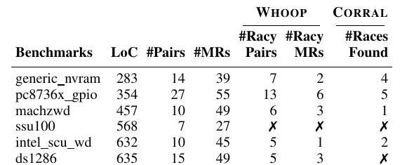
论文效果
在真实驱动中发现竞争
论文评估：16 个 Linux 4.0 驱动，283–7205 行
入口
对总数
潜在竞争
入口对
Corral
找到竞争数
入口对、内存区域和竞争位置的计数不同，
不能直接相减计算误报。

Slide 13
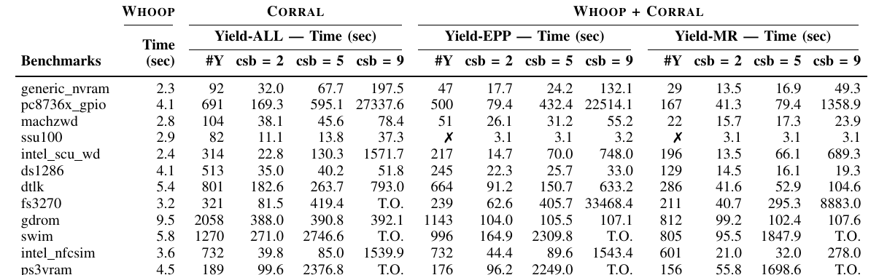
论文效果
利用whoop安全信息减少corral检查时间
安全区域减少切换点，后续需要检查的交错随之减少。
作者报告：多数测试约加速 1.5—10 倍，个别约 20 倍。
部分驱动未加速或仍超时；结论受模型与检查范围限制。

Slide 14
复现结果
复现输入与运行配置
作者两个驱动：generic_nvram（A0）与 pc8736x_gpio（B0）
以及信号量加锁（A1、B1、B2），Whoop仍提出相同潜在竞争，Corral
检查之后正确的加锁方式后实际这些竞争不存在。
与作者归档内容一致，仅统一了换行格式。
WSL2 / PRoot
Ubuntu 16.04.6 用户态
LLVM 3.5.2 / SMACK 1.5
Corral / Z3 4.3.2
Whoop 0.7 使用两行锁上下文修正补丁。
共同锁校准样例 5/5 对通过；无锁与单边锁负对照仍报错。

Slide 15
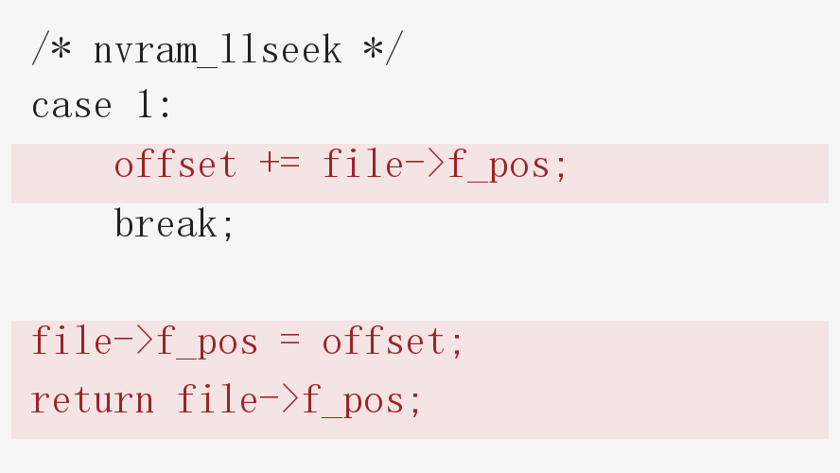
实例1：generic_nvram
共享访问（竞争位置）
A0：原始版本
两次调用使用同一个 file，才
会共享 file->f_pos。
相对定位先读旧位置，函数末尾
写回，再读取返回。
这些访问未获取互斥锁。Whoop
检查并发调用能否访问同一位
置，以及是否持有共同锁。没
有共同锁则进行报错。

Slide 16
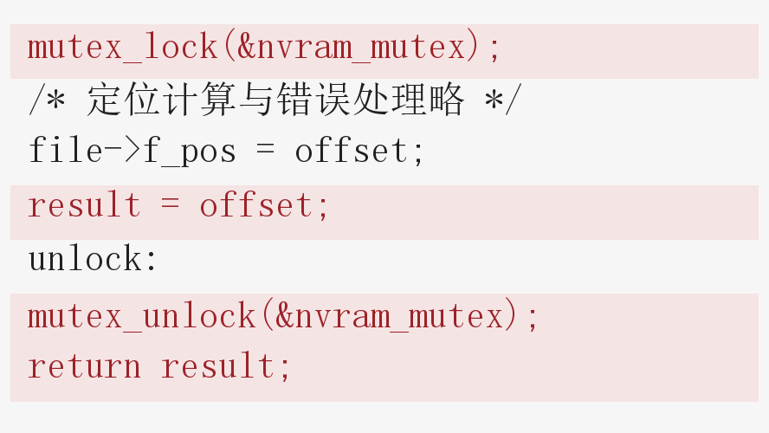
实例1：generic_nvram
锁保护范围
A1：llseek 获取同一把锁
修改后，两个 llseek 都获取
nvram_mutex，并在解锁前保存返
回值。
Corral 对该调用对未再发现反
例；这个结论限于本次检查范围。

Slide 17
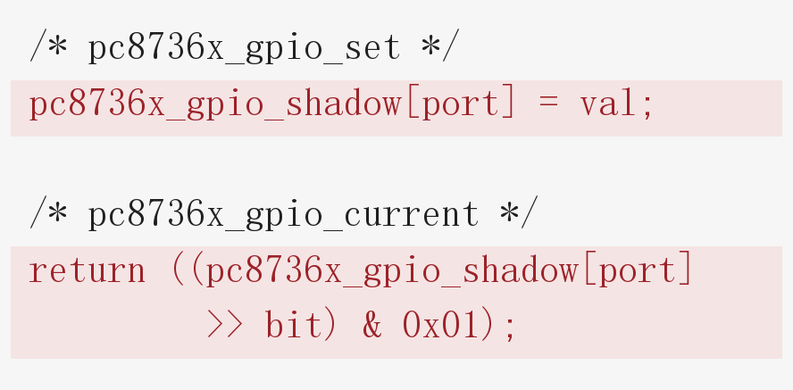
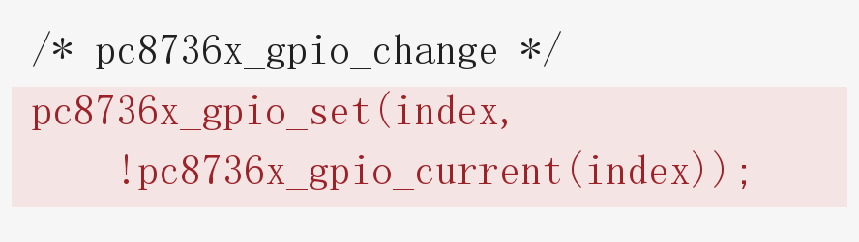
实例2：pc8736x_gpio
共享访问（竞争位置）
B0：原始版本
set 写入 shadow[port]，
current 读取同一个数组元素。
port = minor >> 3。不同引脚可
能对应同一字节，Whoop 要判断访
问是否重合。
change 会先调用 current，再调
用 set；分析需要沿调用路径追踪
这些读写。

Slide 18
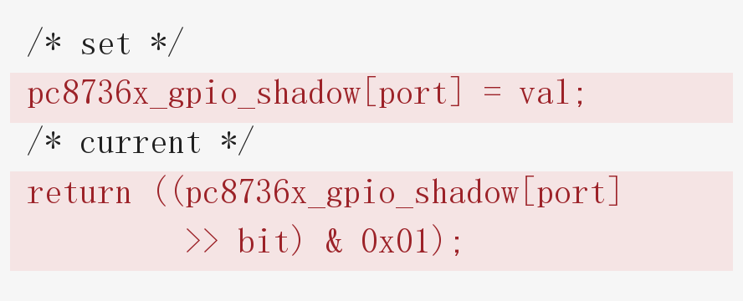
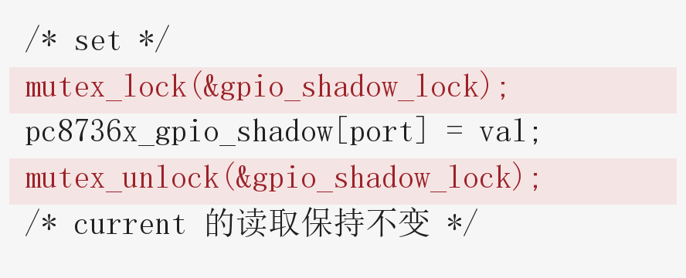
实例2：pc8736x_gpio
锁保护范围
B0：读写均未共同加锁
写函数set，读函数current
原有配置锁未覆盖 shadow 的这些
读写，不能作为它们的共同保护。
B1：仅写方加锁
仅给写方set加锁，读方仍可在写方持
锁时访问。Whoop 仍不能据此排除
冲突。
B0、B1 的 Corral 检查均仍有反
例。

Slide 19
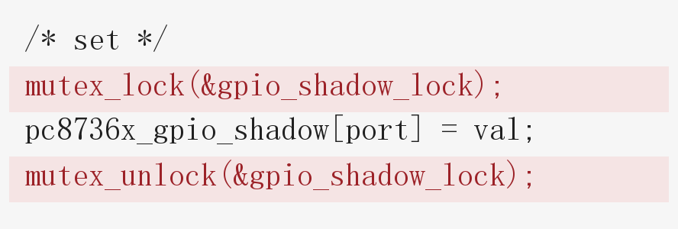
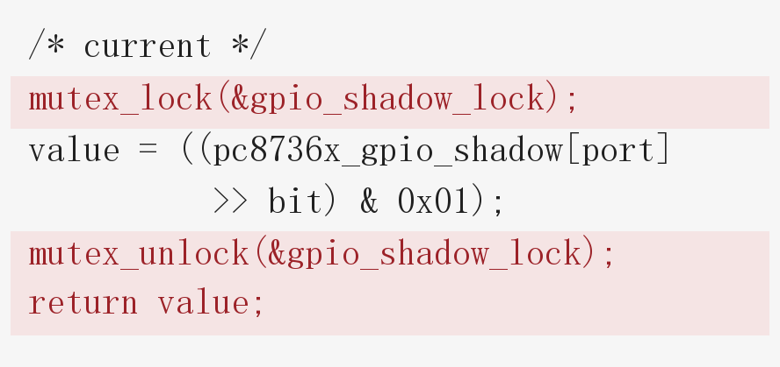
实例2：pc8736x_gpio
锁保护范围
B2：读写双方使用同一把锁
写方与读方获取同一个
gpio_shadow_lock，冲突访问受
到共同锁保护。
B2 的 Whoop 仍有潜在告警；
Corral 在本次检查范围内未发现
反例。
分别保护读写。

Slide 20
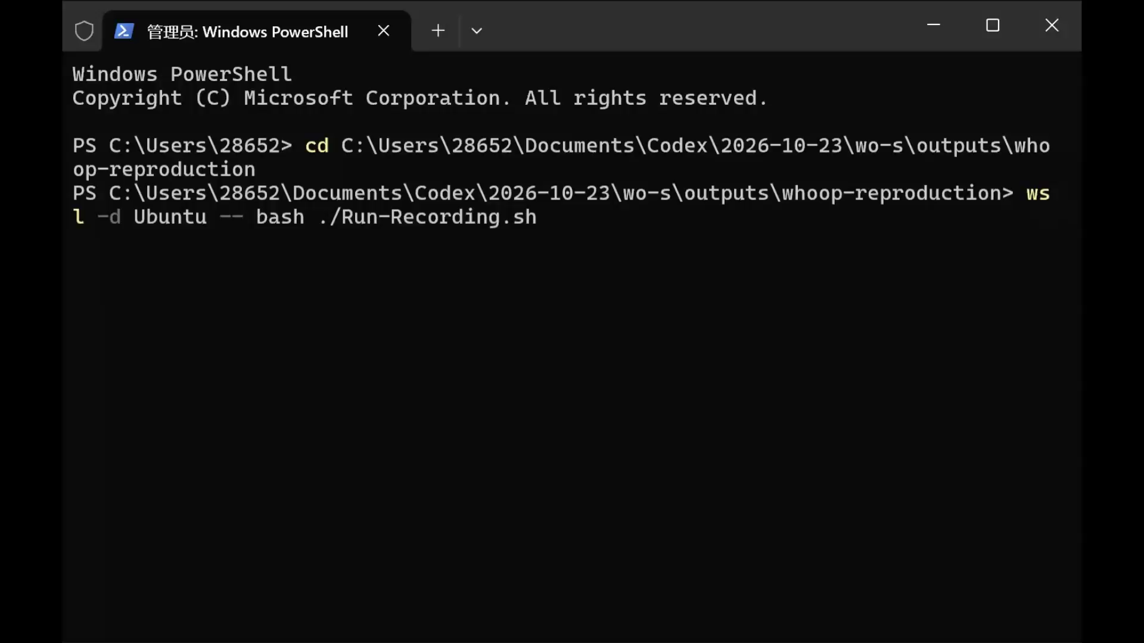
复现结果
部分演示视频（A0）

Slide 21
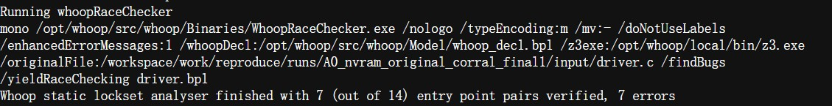
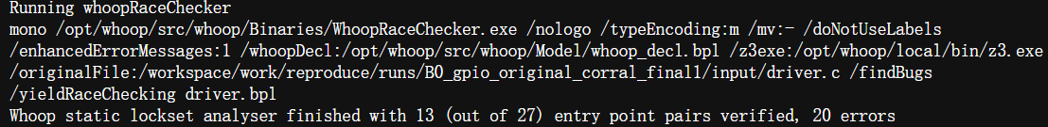
复现结果
Whoop 潜在竞争分析
驱动
论文：潜在入口对/总数
本地：潜在入口对／总数
generic_nvram
7／14
7／14
pc8736x_gpio
13／27
13／27

Slide 22
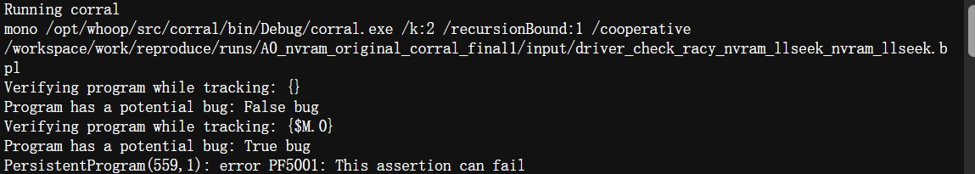
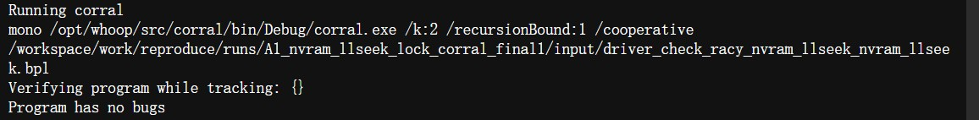
复现结果
Corral 精确检查：generic_nvram
入口对：nvram_llseek × nvram_llseek
k=2；recursion-bound=1；cooperative 调度
A0
A1
实际输入：第 53 行写入 ↔ 第 55 行返回读取
53 file->f_pos = offset; 55 return file->f_pos;

Slide 23
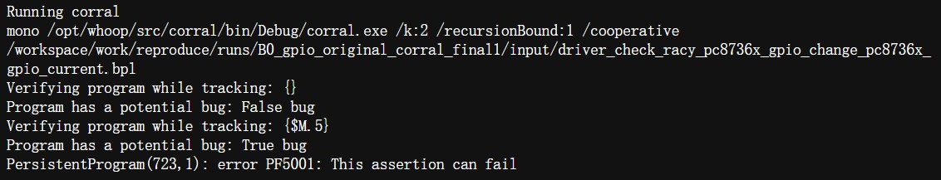
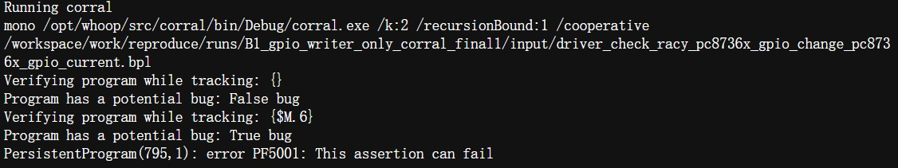
复现结果
Corral 精确检查：pc8736x_gpio
入口对：pc8736x_gpio_change × pc8736x_gpio_current
k=2；recursion-bound=1；cooperative 调度
B0
B1
实际输入：第 204 行读 ↔ change → set 的第 195 行写
共享位置：pc8736x_gpio_shadow[port]

Slide 24
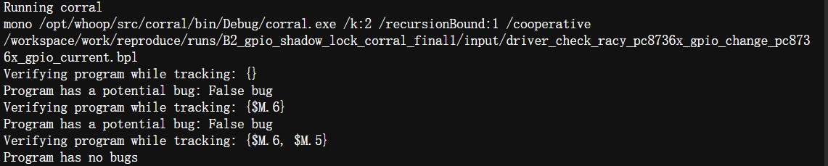
复现结果
Corral 精确检查：pc8736x_gpio
入口对：pc8736x_gpio_change × pc8736x_gpio_current
k=2；recursion-bound=1；cooperative 调度
B2
实际输入：第 204 行读 ↔ change → set 的第 195 行写
共享位置：pc8736x_gpio_shadow[port]

Slide 25
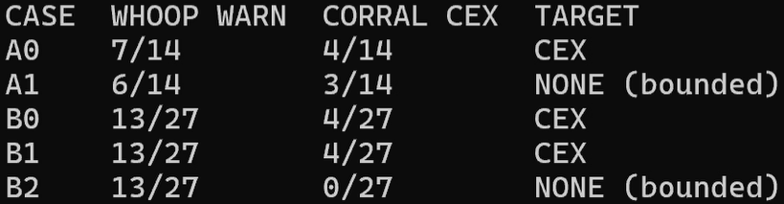
潜在告警与具体错误执行
从可疑位置到实际路径
Whoop 潜在告警
Corral 具体反例
定位可疑共享访问，
检查是否有共同锁保护。
尚需判断路径能否发生。
给出模型内的执行步骤，
说明线程如何交错，
以及哪项断言失败。

Slide 26
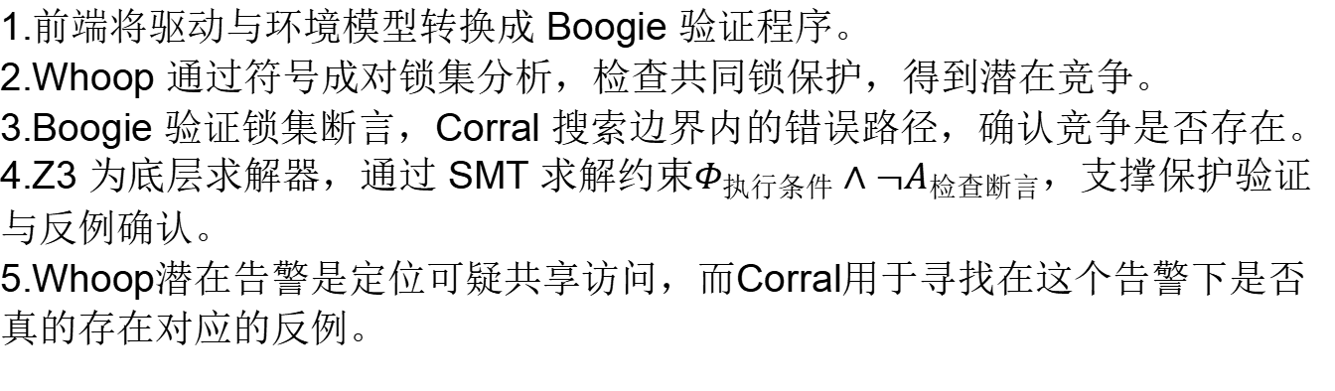
总结
一、复现结果
1.完成两个驱动的 Whoop 潜在竞争分析与 Corral 精确检查。
2.设置 A0／A1、B0／B1／B2，比较不同锁保护范围。
3.定位共享读写冲突，展示原始日志、竞争位置与反例。
4.共同加锁后，目标检查在本次边界内未再发现反例。
二、原理总结
1.前端将驱动与环境模型转换成 Boogie 验证程序。
2.Whoop 通过符号成对锁集分析，检查共同锁保护，得到潜在竞争。
3.Boogie 验证锁集断言，Corral 搜索边界内的错误路径，确认竞争是否存在。
4.Z3 为底层求解器，通过 SMT 求解约束$Φ_{执行条件}∧¬A_{检查断言}$，支撑保护验证
与反例确认。
5.Whoop潜在告警是定位可疑共享访问，而Corral用于寻找在这个告警下是否
真的存在对应的反例。

